Slide 1

Образовательный Фонд
«Талант и успех»
ГОСУДАРСТВЕННЫЙ ИНФОРМАЦИОННЫЙ РЕСУРС О ДЕТЯХ, ПРОЯВИВШИХ ВЫДАЮЩИЕСЯ СПОСОБНОСТИ
В СООТВЕТСТВИИ С ПОСТАНОВЛЕНИЕМ ПРАВИТЕЛЬСТВА РФ ОТ 17 НОЯБРЯ 2015 Г. № 1239
«ОБ УТВЕРЖДЕНИИ ПРАВИЛ ВЫЯВЛЕНИЯ ДЕТЕЙ, ПРОЯВИВШИХ ВЫДАЮЩИЕСЯ СПОСОБНОСТИ, СОПРОВОЖДЕНИЯ И МОНИТОРИНГА ИХ ДАЛЬНЕЙШЕГО РАЗВИТИЯ»

Slide 2

ГОСУДАРСТВЕННЫЙ ИНФОРМАЦИОННЫЙ РЕСУРС О ДЕТЯХ, ПРОЯВИВШИХ ВЫДАЮЩИЕСЯ СПОСОБНОСТИ
^{ФОНД «ТАЛАНТ И УСПЕХ»}
Нормативные документы:
Постановление Правительства Российской Федерации от 17 ноября 2015 г. № 1239 «Об утверждении Правил выявления детей, проявивших выдающиеся способности, сопровождения и мониторинга их дальнейшего развития»
Приказ Минобрнауки России от 18 апреля 2016 г. № 424 «Об утверждении Порядка формирования и ведения государственного информационного ресурса о детях, проявивших выдающиеся способности»
Перечень мероприятий:
Приказ Минобрнауки России от 27 ноября 2015 г. № 1384 «Об утверждении перечней олимпиад и иных интеллектуальных и (или) творческих конкурсов, мероприятий, направленных на развитие интеллектуальных и творческих способностей, способностей к занятиям физической культурой и спортом, интереса к научной (научно-исследовательской), творческой, физкультурно-спортивной деятельности, а также на пропаганду научных знаний, творческих и спортивных достижений, на 2014/15 учебный год и на 2015/16 учебный год»
Приказ Минобрнауки России от 31 мая 2016 г. № 645 «Об утверждении перечня олимпиад и иных интеллектуальных и (или) творческих конкурсов, мероприятий, направленных на развитие интеллектуальных и творческих способностей, способностей к занятиям физической культурой и спортом, интереса к научной (научно-исследовательской), творческой, физкультурно-спортивной деятельности, а также на пропаганду научных знаний, творческих и спортивных достижений, на 2016/17 учебный год»
Оператор:
Образовательный Фонд «Талант и успех»
Функции оператора:
формирование и ведение государственного информационного ресурса о детях, проявивших выдающиеся способности
Ссылка:
https://register.talantiuspeh.ru/ords/f?p=101

Slide 3
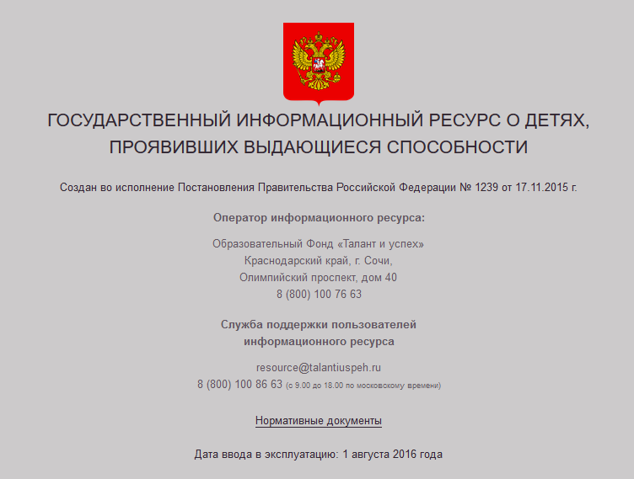
ГОСУДАРСТВЕННЫЙ ИНФОРМАЦИОННЫЙ РЕСУРС О ДЕТЯХ, ПРОЯВИВШИХ ВЫДАЮЩИЕСЯ СПОСОБНОСТИ
^{ФОНД «ТАЛАНТ И УСПЕХ»}
Задачи ресурса:
Учет сведений об одаренных детях, об их индивидуальных достижениях, об образовательных организациях, в которых они получают образование
Учет сведений об олимпиадах и иных конкурсных мероприятиях, спортивных соревнованиях всех уровней
Обеспечение формирования аналитических витрин и отчетов
Группы пользователей:
Организаторы мероприятий
Федеральные государственные органы, органы государственной власти субъектов РФ, органы местного самоуправления
Образовательные организации, в которых одаренные дети получают образование
Сведения ресурса - основа для различных форм государственной поддержки талантливой молодежи:
Гранты Президента Российской Федерации

Slide 4
ГОСУДАРСТВЕННЫЙ ИНФОРМАЦИОННЫЙ РЕСУРС О ДЕТЯХ, ПРОЯВИВШИХ ВЫДАЮЩИЕСЯ СПОСОБНОСТИ
^{ФОНД «ТАЛАНТ И УСПЕХ»}
Количество мероприятий, ед.
НАУКА
Количество результатов, ед.
Направления:
ИСКУССТВО
СПОРТ
20233
Доля результатов по направлениям, %
Перечень мероприятий утверждается приказом Минобрнауки России
В настоящее время завершается загрузка в систему сведений о результатах мероприятий
2016/17 учебного года

Slide 5
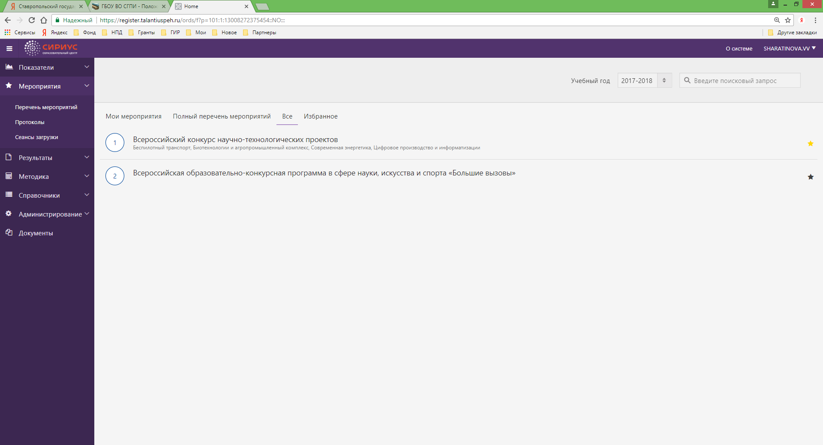
ГОСУДАРСТВЕННЫЙ ИНФОРМАЦИОННЫЙ РЕСУРС О ДЕТЯХ, ПРОЯВИВШИХ ВЫДАЮЩИЕСЯ СПОСОБНОСТИ
^{ФОНД «ТАЛАНТ И УСПЕХ»}

Slide 6
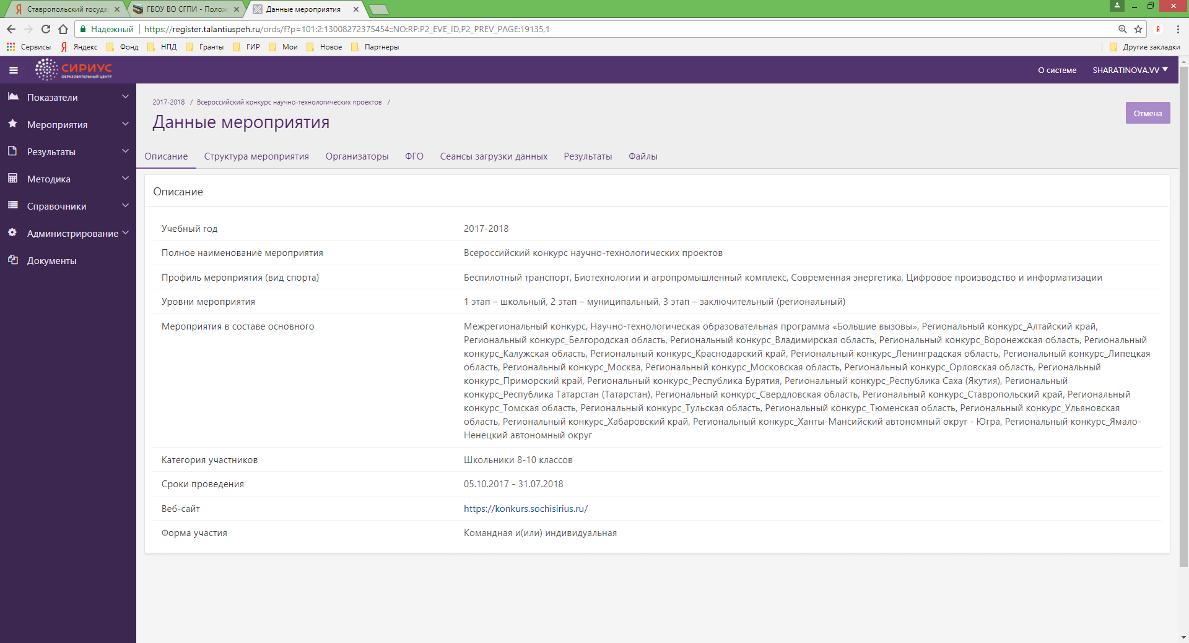
ГОСУДАРСТВЕННЫЙ ИНФОРМАЦИОННЫЙ РЕСУРС О ДЕТЯХ, ПРОЯВИВШИХ ВЫДАЮЩИЕСЯ СПОСОБНОСТИ
^{ФОНД «ТАЛАНТ И УСПЕХ»}

Slide 7
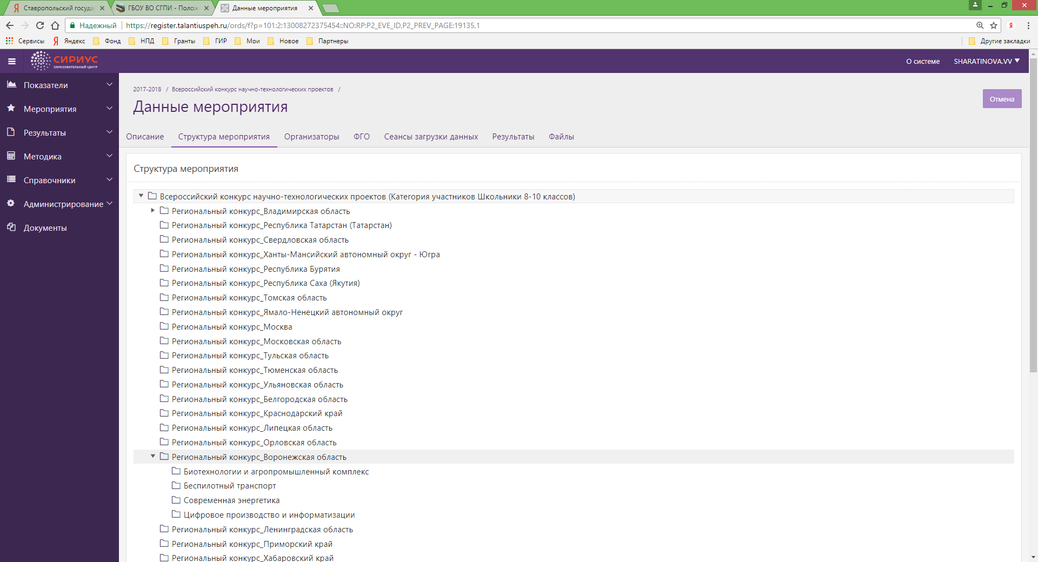
ГОСУДАРСТВЕННЫЙ ИНФОРМАЦИОННЫЙ РЕСУРС О ДЕТЯХ, ПРОЯВИВШИХ ВЫДАЮЩИЕСЯ СПОСОБНОСТИ
^{ФОНД «ТАЛАНТ И УСПЕХ»}

Slide 8
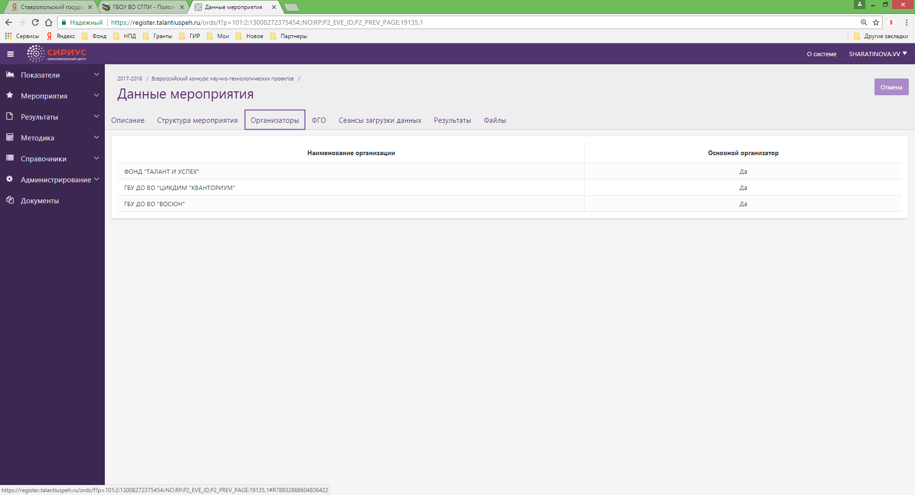
ГОСУДАРСТВЕННЫЙ ИНФОРМАЦИОННЫЙ РЕСУРС О ДЕТЯХ, ПРОЯВИВШИХ ВЫДАЮЩИЕСЯ СПОСОБНОСТИ
^{ФОНД «ТАЛАНТ И УСПЕХ»}

Slide 9
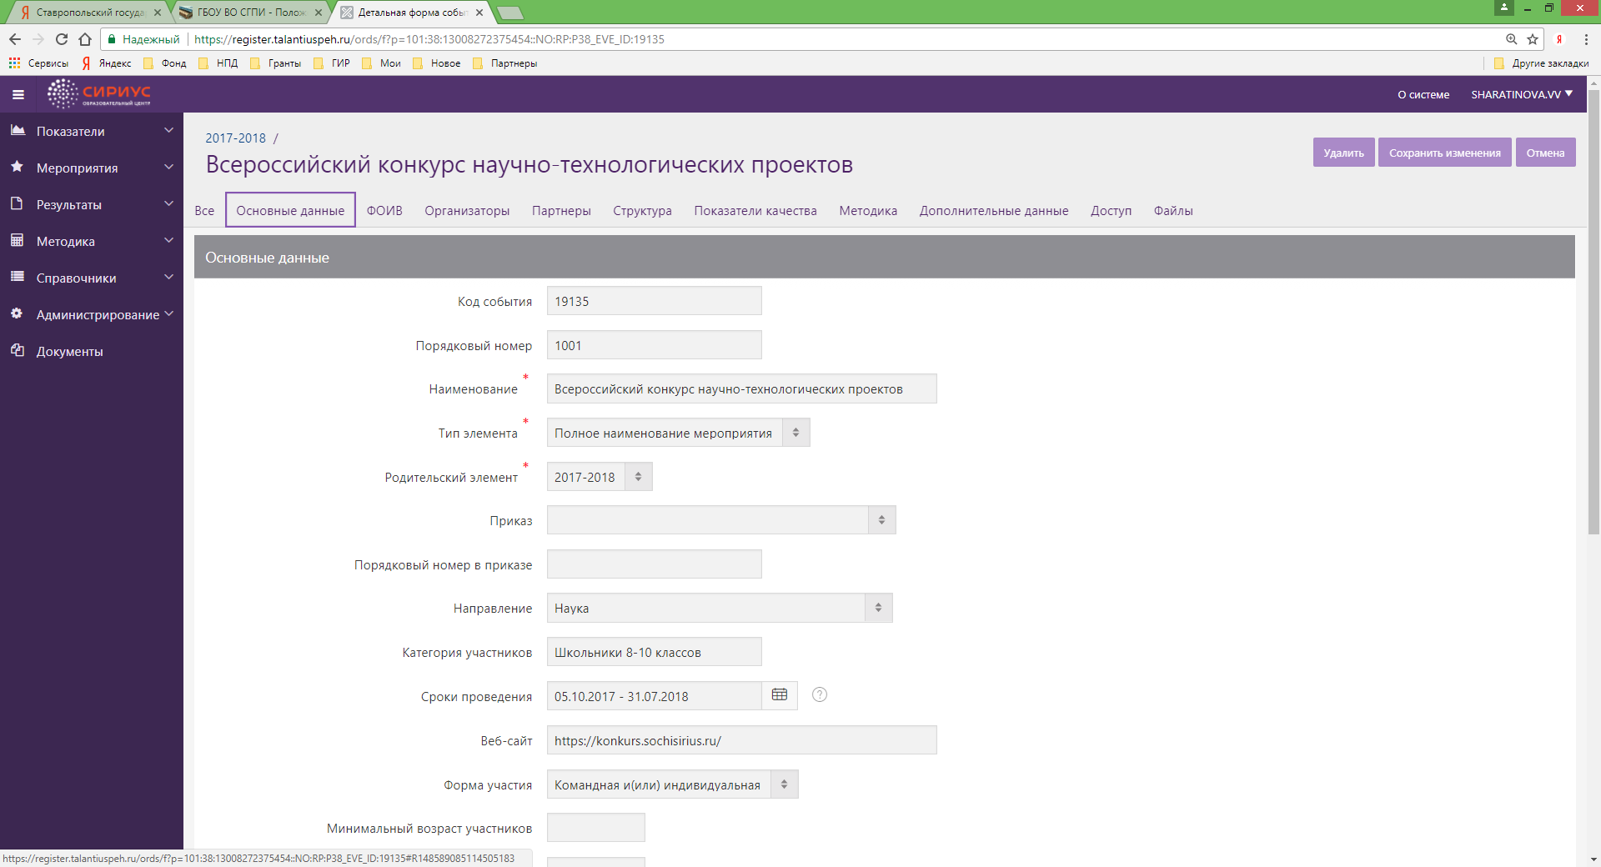
ГОСУДАРСТВЕННЫЙ ИНФОРМАЦИОННЫЙ РЕСУРС О ДЕТЯХ, ПРОЯВИВШИХ ВЫДАЮЩИЕСЯ СПОСОБНОСТИ
^{ФОНД «ТАЛАНТ И УСПЕХ»}

Slide 10
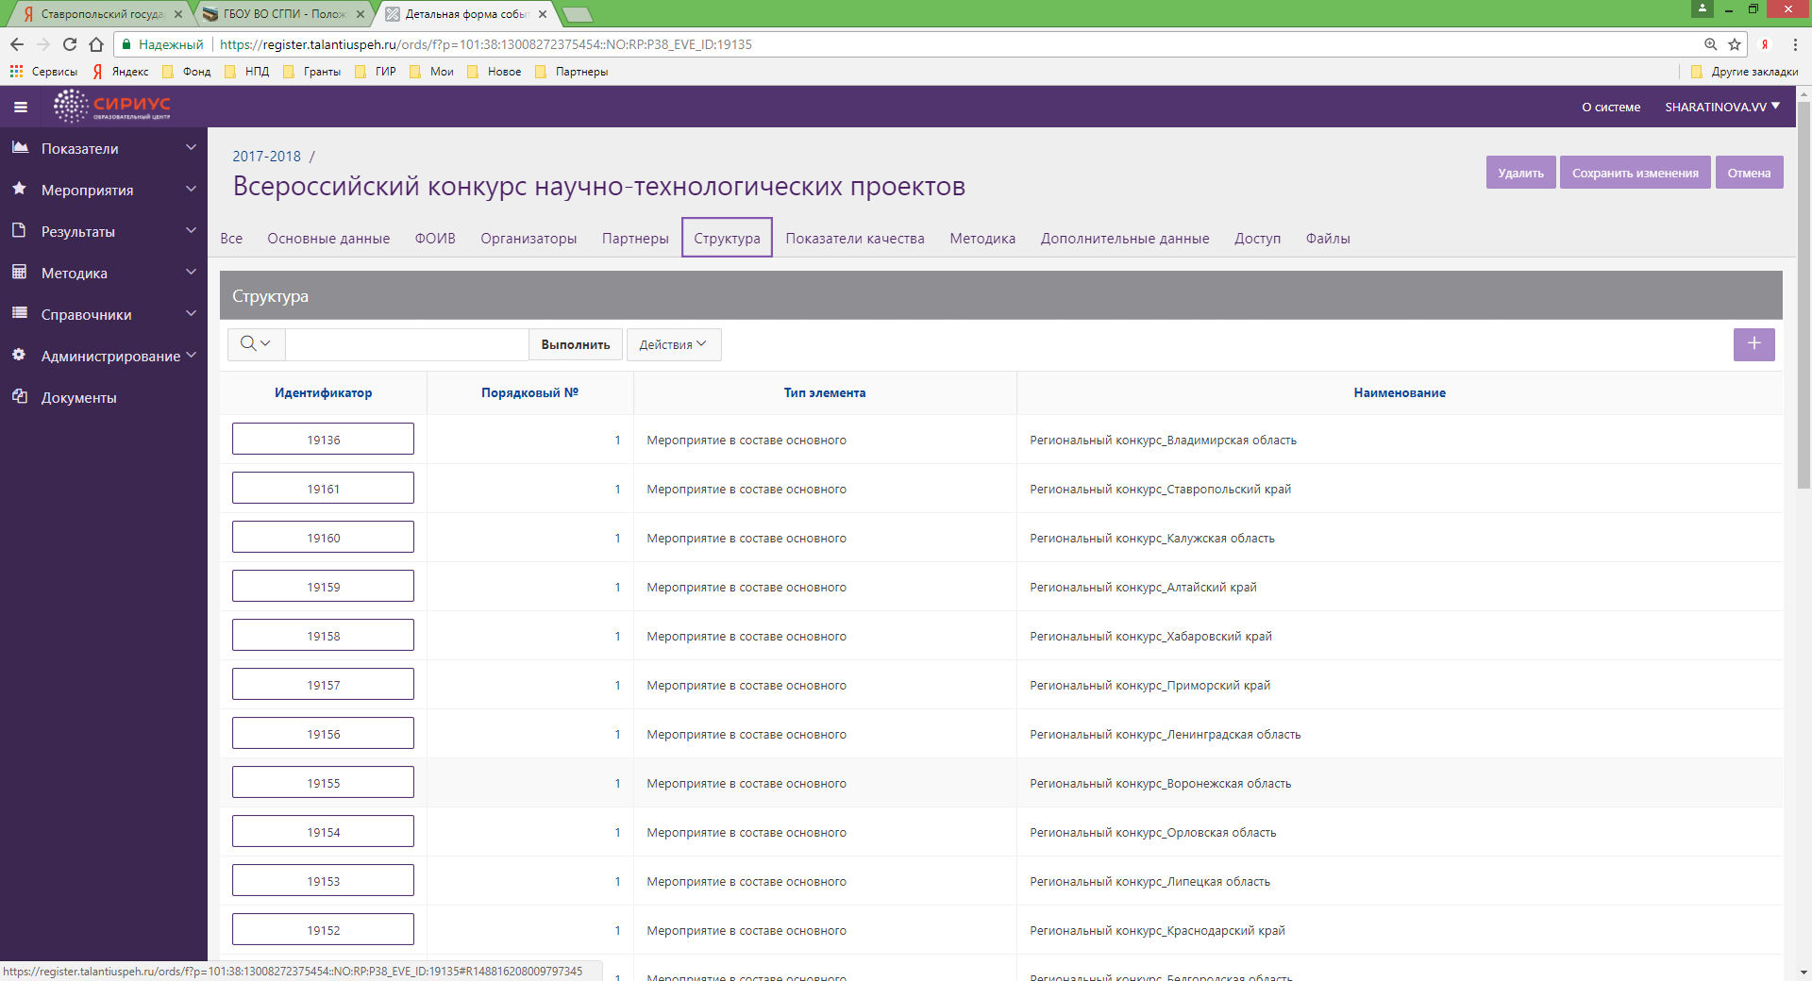
ГОСУДАРСТВЕННЫЙ ИНФОРМАЦИОННЫЙ РЕСУРС О ДЕТЯХ, ПРОЯВИВШИХ ВЫДАЮЩИЕСЯ СПОСОБНОСТИ
^{ФОНД «ТАЛАНТ И УСПЕХ»}

Slide 11
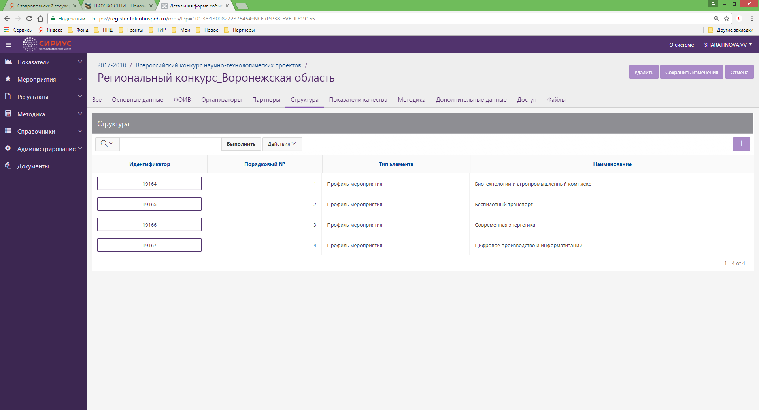
ГОСУДАРСТВЕННЫЙ ИНФОРМАЦИОННЫЙ РЕСУРС О ДЕТЯХ, ПРОЯВИВШИХ ВЫДАЮЩИЕСЯ СПОСОБНОСТИ
^{ФОНД «ТАЛАНТ И УСПЕХ»}

Slide 12
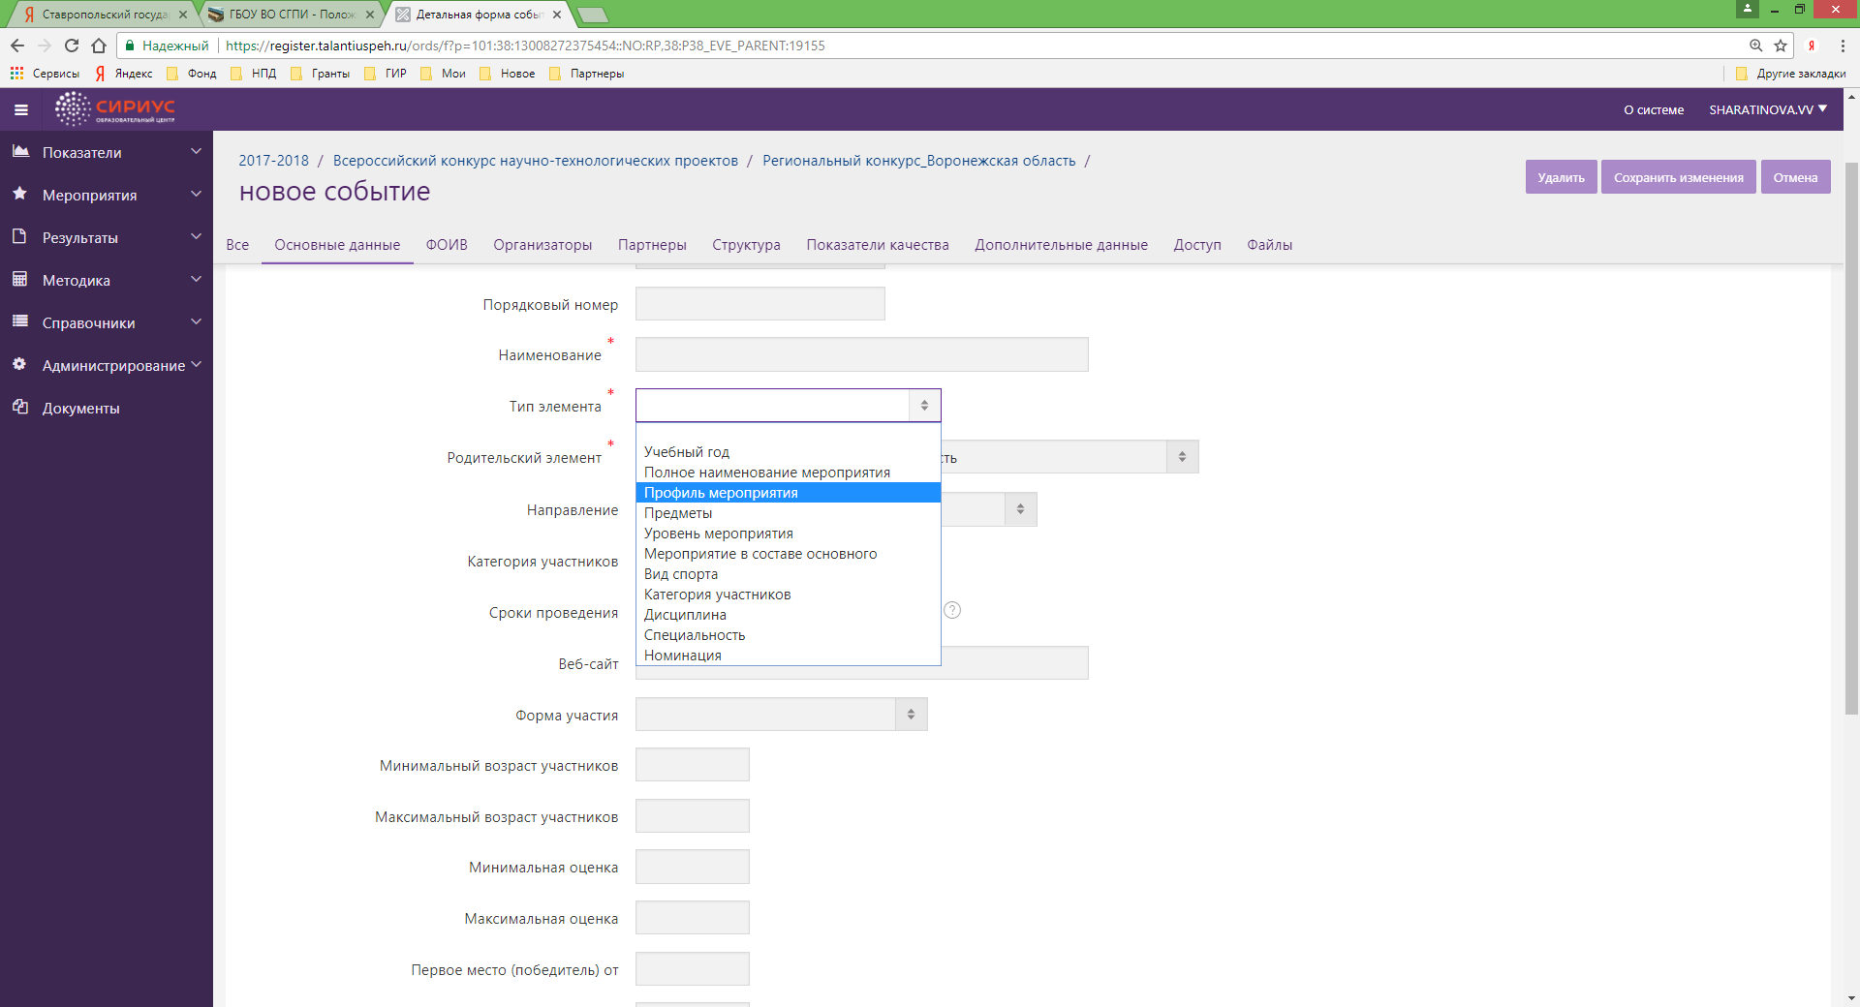
ГОСУДАРСТВЕННЫЙ ИНФОРМАЦИОННЫЙ РЕСУРС О ДЕТЯХ, ПРОЯВИВШИХ ВЫДАЮЩИЕСЯ СПОСОБНОСТИ
^{ФОНД «ТАЛАНТ И УСПЕХ»}

Slide 13
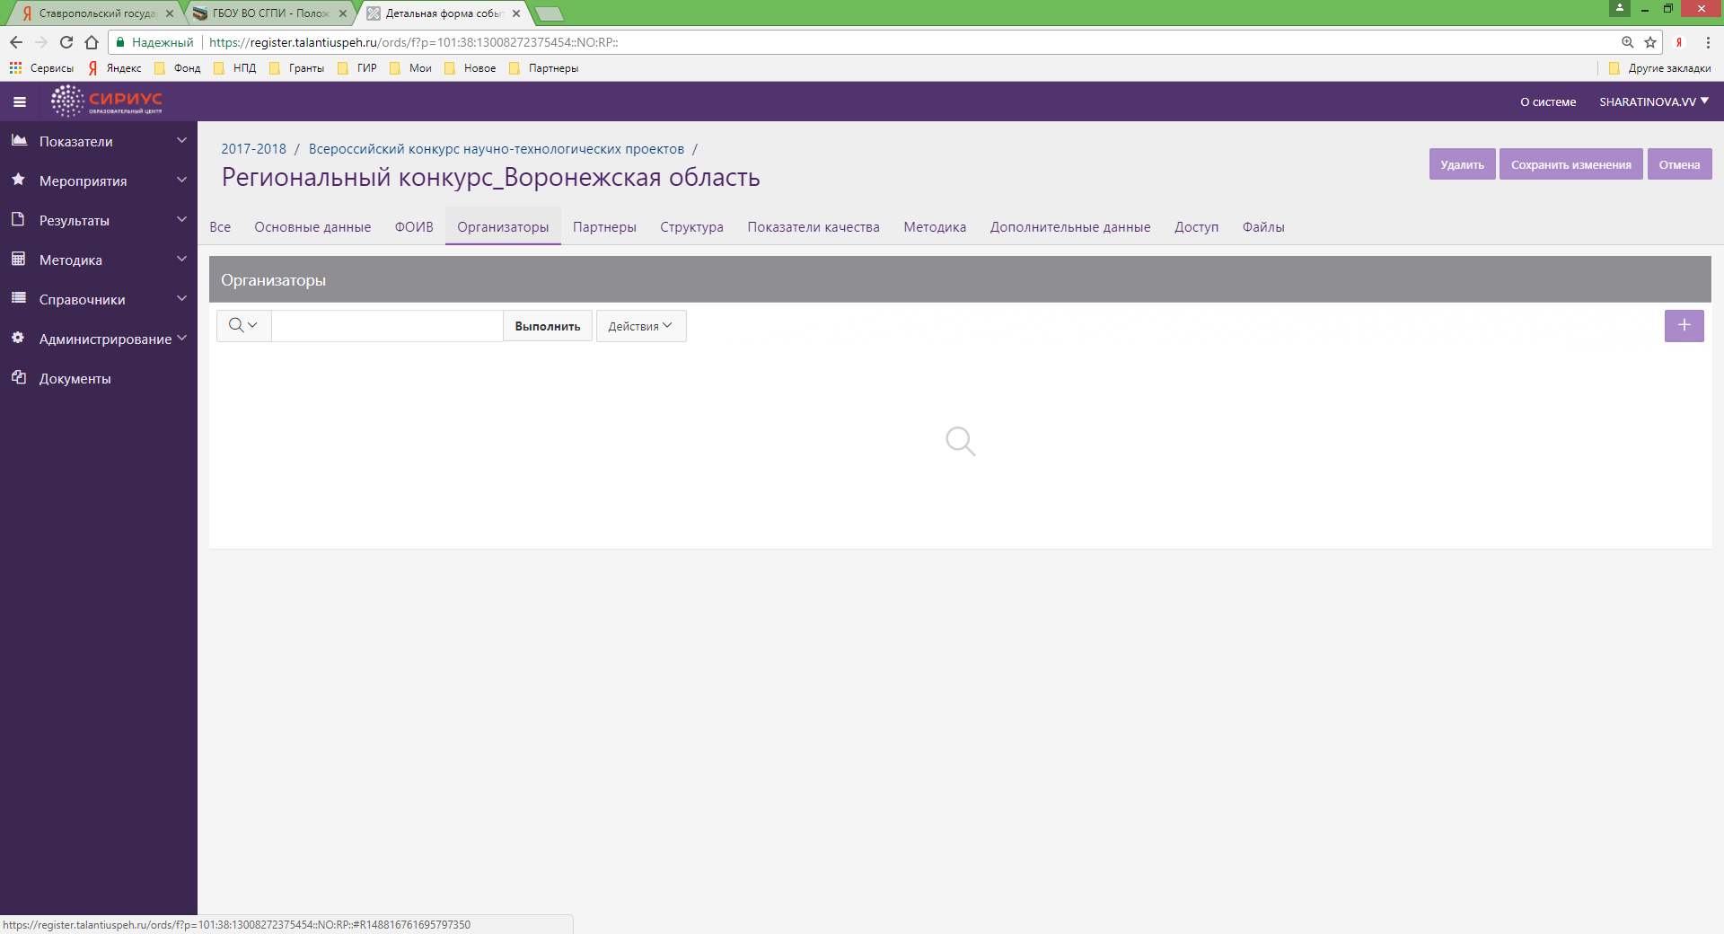
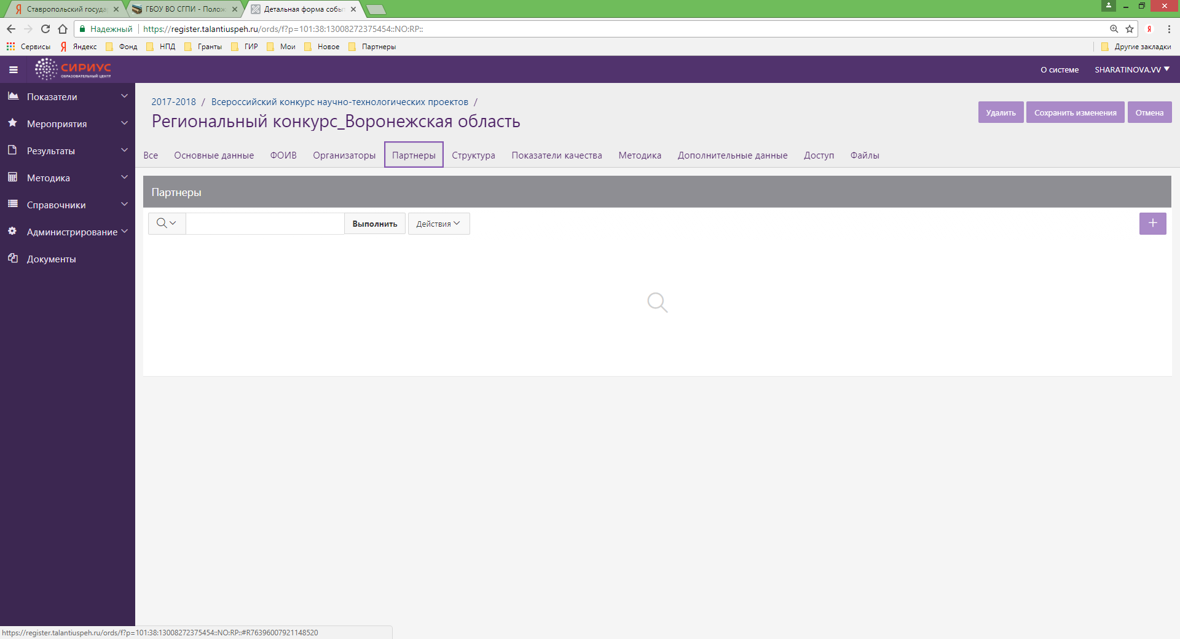
ГОСУДАРСТВЕННЫЙ ИНФОРМАЦИОННЫЙ РЕСУРС О ДЕТЯХ, ПРОЯВИВШИХ ВЫДАЮЩИЕСЯ СПОСОБНОСТИ
^{ФОНД «ТАЛАНТ И УСПЕХ»}

Slide 14
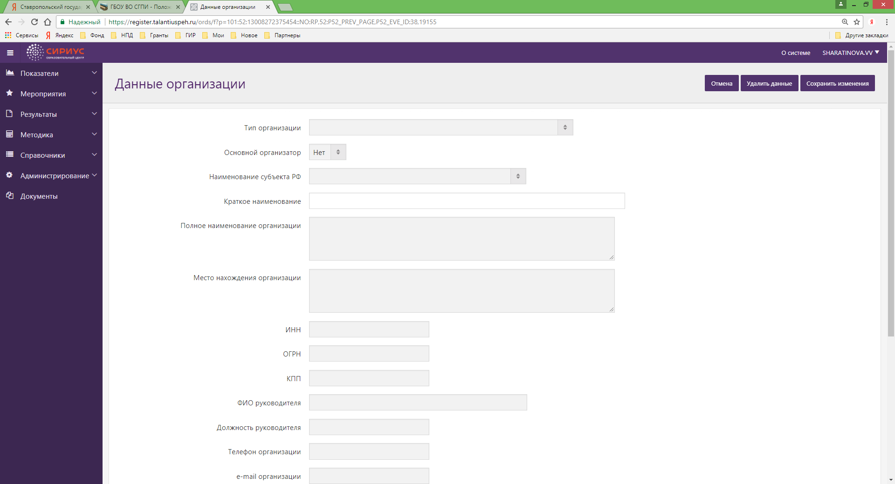
ГОСУДАРСТВЕННЫЙ ИНФОРМАЦИОННЫЙ РЕСУРС О ДЕТЯХ, ПРОЯВИВШИХ ВЫДАЮЩИЕСЯ СПОСОБНОСТИ
^{ФОНД «ТАЛАНТ И УСПЕХ»}

Slide 15
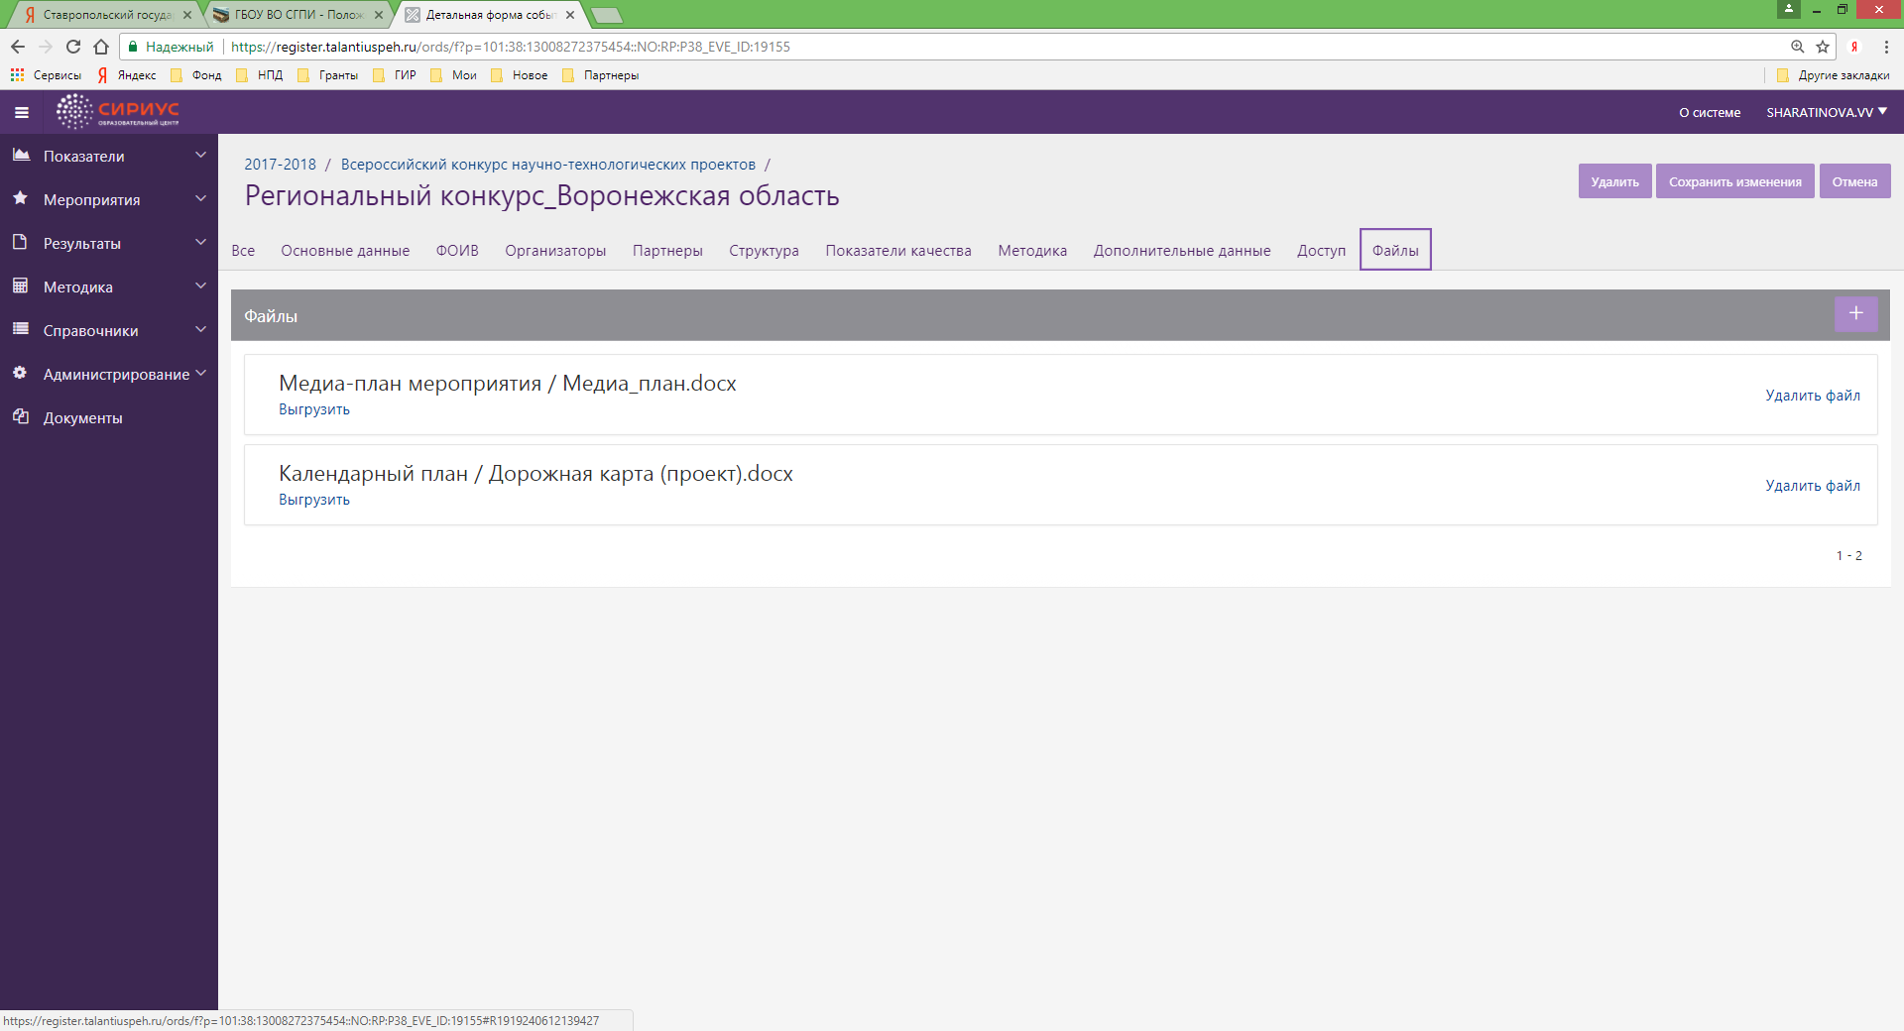
ГОСУДАРСТВЕННЫЙ ИНФОРМАЦИОННЫЙ РЕСУРС О ДЕТЯХ, ПРОЯВИВШИХ ВЫДАЮЩИЕСЯ СПОСОБНОСТИ
^{ФОНД «ТАЛАНТ И УСПЕХ»}

Slide 16
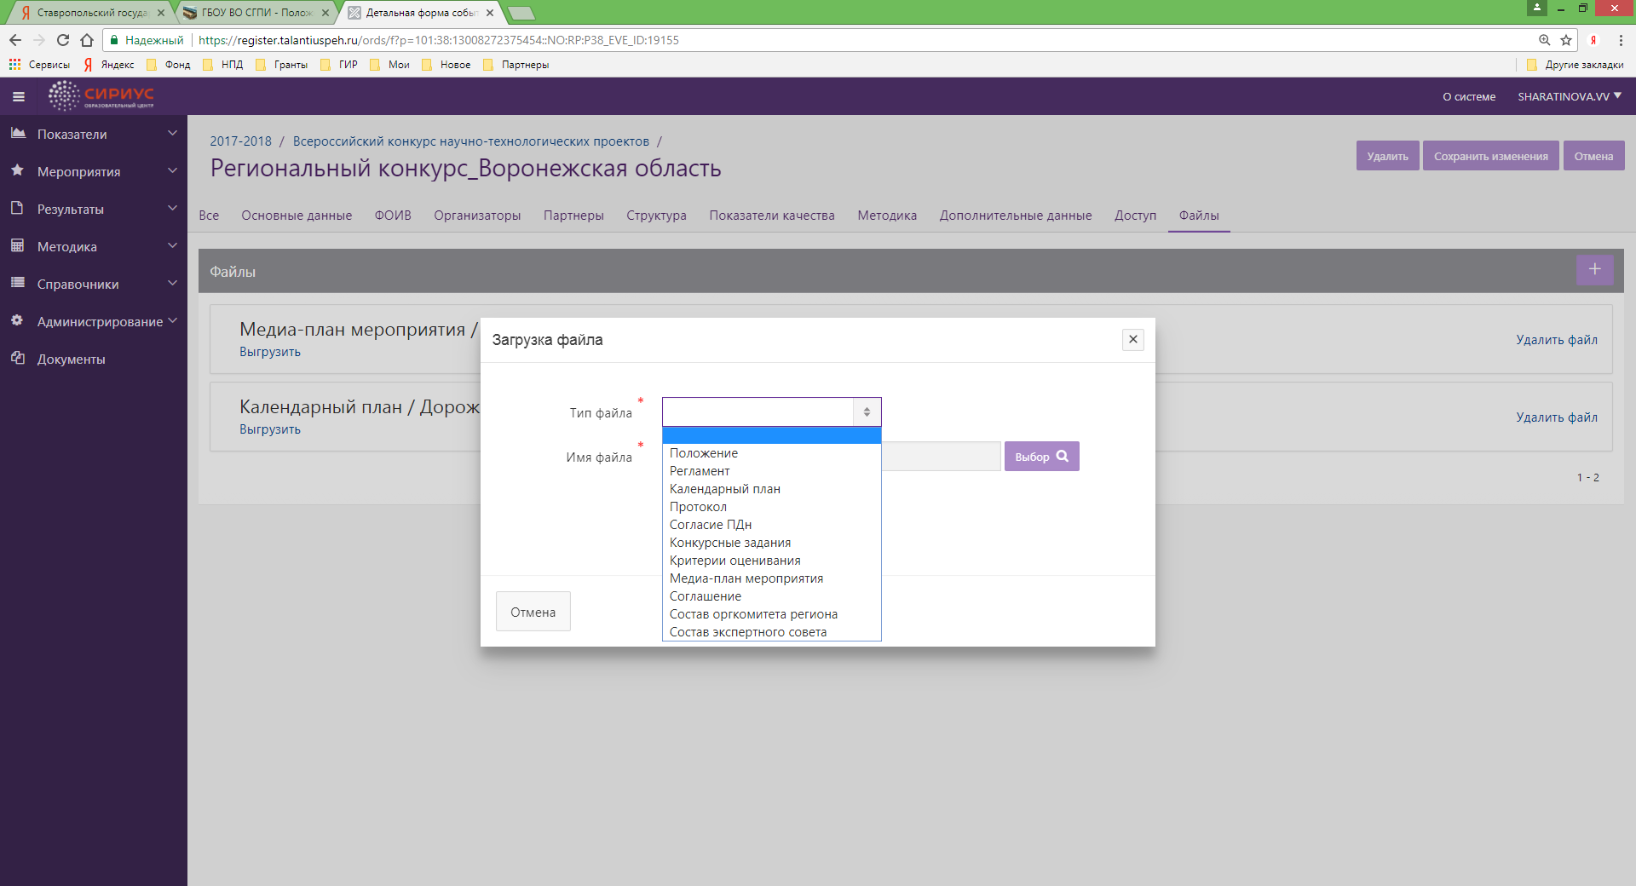
ГОСУДАРСТВЕННЫЙ ИНФОРМАЦИОННЫЙ РЕСУРС О ДЕТЯХ, ПРОЯВИВШИХ ВЫДАЮЩИЕСЯ СПОСОБНОСТИ
^{ФОНД «ТАЛАНТ И УСПЕХ»}

Slide 17
^{ФОНД «ТАЛАНТ И УСПЕХ»}
ПЕРСПЕКТИВЫ РАЗВИТИЯ
Развитие государственного информационного ресурса о детях, проявивших выдающиеся способности, как платформы:
по формированию общенационального реестра мероприятий, включающего сведения и результаты всех (удовлетворяющих требованиям) проводимых конкурсных мероприятиях в сфере образования и науки, искусства, спорта, профессионального мастерства, общественно-значимой и социальной деятельности (с уровня отдельной организации до международного уровня), результаты которого значимы и признаны для формирования портфолио;
по формированию охраняемого государством общенационального ресурса сводных электронных портфолио одаренных детей для их дальнейшего индивидуального сопровождения, в том числе для:
поступления в образовательные организации, включая целевой прием и целевую подготовку по программам высшего и среднего профессионального образования, прохождение практик;
формирования реестра школьников, студентов, молодых специалистов, обладающих набором ключевых образовательных и социальных маркеров, позволяющих оценить потенциал развития важных для формирования цифровой экономики навыков;
стажировок, трудоустройства в соответствии с потребностями российского рынка труда в кадрах разной квалификации;
являющейся основой для принятия государственных решений и консолидации мер поддержки талантливой молодежи (государственные программы поддержки, корпоративные программы поддержки со стороны бизнеса, научных институтов, образовательных организаций и др.), включая заключение ранних «умных контрактов» с будущими работодателями по индивидуальному развитию наиболее перспективных для российского рынка высоких технологий студентов и молодых специалистов (договор индивидуального сопровождения после третьего курса с обязательной оценкой работодателем итоговой квалификационной работы);
обеспечивающей функционирование сети региональных центров по выявлению и развитию одаренных детей;
являющейся основой для всех активностей талантливой молодежи и сервисов цифровой экономики для талантливой молодежи, в том числе для заключения «умных контрактов» с партнёрами по развитию молодёжных стартапов в областях, связанных с возможными ответами на большие вызовы и развитие цифровой экономики.

